Slide 1
Redes bayesianas con Python
Dra. Myriam Hernández a.

Slide 2
Redes bayesianas
Son:
Grafos dirigidos
Cada nodo representa una variable randómica
Las flechas de X a Y significan que X es padre de Y
Cada nodo tiene una distribución de probabilidad de P(X|Padres(X))

Slide 3
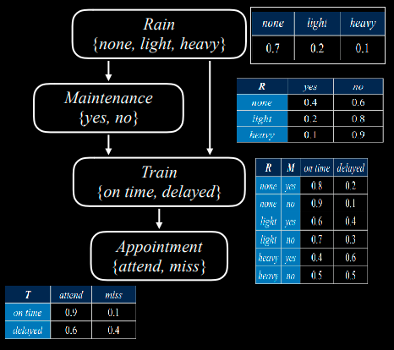

Slide 4
Cálculo de probabilidades conjuntas
P(light, no) = P(light) P(no | light)
P(light, no, delayed) =
P(light) P(no | light) P(delayed | light, no)
P(light, no, delayed, miss) =
P(light) P(no | light) P(delayed | light, no) P(miss | delayed)

Slide 5
Inferencia
Consulta X: variable para la cual se calcula la distribución.
Evidencia variables E: variables observadas para un evento e.
Variables ocultas Y: variables que son no-evidencia, no-consulta.
Objetivo: Calcular P(X|e)

Slide 6
Inferencia por enumeración
P(Appointment | light, no) = α P(Appointment, light, no)
= α [P(Appointment, light, no, on time)
+ P(Appointment, light, no, delayed)]
P(X | e) = α P(X, e) = α ∑y P(X, e, y)
X es la variable consultada
e es la evidencia
Y rangos de los valores de las variables ocultas
α constante que normaliza el resultado

Slide 7
Redes bayesianas con Python
Se podría implementar las redes bayesianas desde cero usando las matemáticas que se han revisado.
Sin embargo, hay librerías escritas en Python que se pueden usar para aplicar inferencia con redes bayesianas. Lo que se requiere es poder describir la estructura de la red y hacer consultas para producir resultados.
Vamos a usar la librería pomegranate y vamos a definir cada variable de la red con sus respectivas probabilidades para crear un modelo de red (model.py).
Esta implementación con esta librería verá la probabilidad de cada variable a partir del padre (likelihood.py). Y también se podrán resolver problemas de inferencia basada en la evidencia que se tiene (inference.py).

